Slide 2
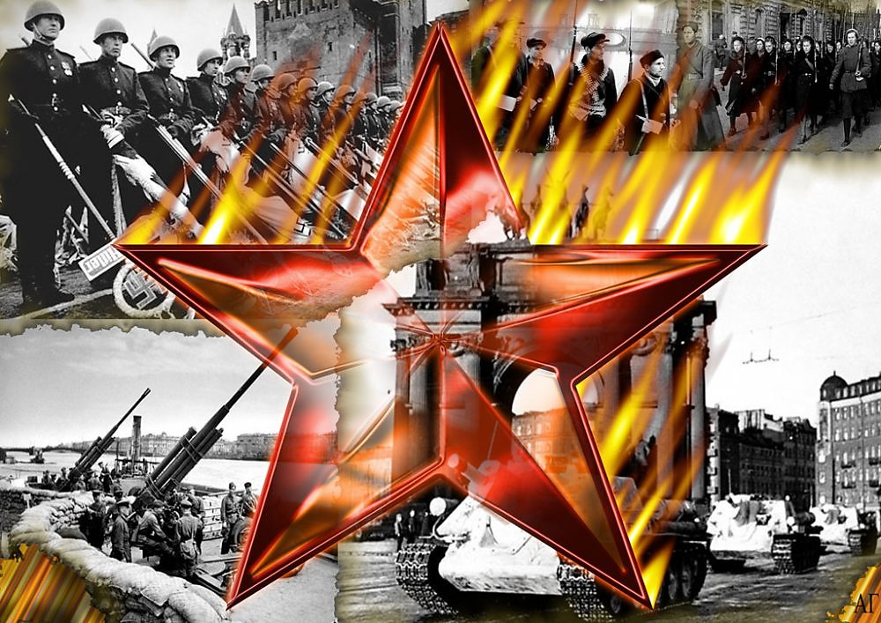
Цель: формирование у детей представление том, что такое Великая Отечественная война; активизировать словарь детей; воспитывать любовь к Родине, гордость за победу русского народа в Великой Отечественной войне.

Slide 3
Детям о Великой Отечественной войне

Slide 5
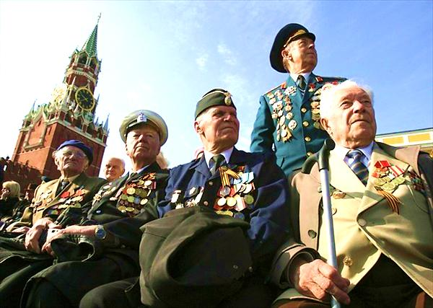

Slide 6
Да, действительно во время Великой Отечественной войны целая армия детей совершали героические поступки, рискуя своей жизнью.
В годы ВОВ более 35 тысяч детей – юных защитников были награждены боевыми орденами и медалями.
Мальчишки и девчонки не дожидались, пока их «призовут» взрослые, - начинали действовать с первых дней оккупации.

Slide 8
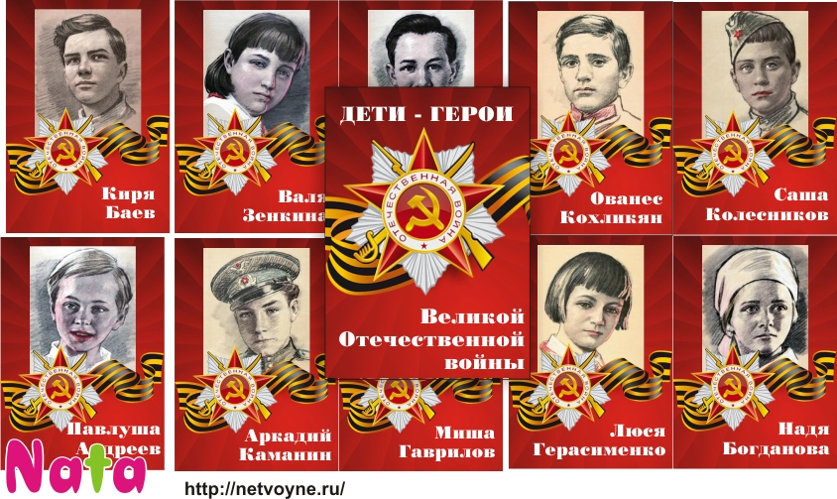
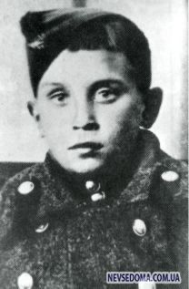
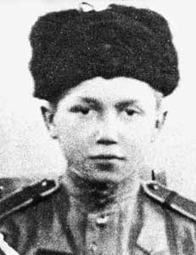
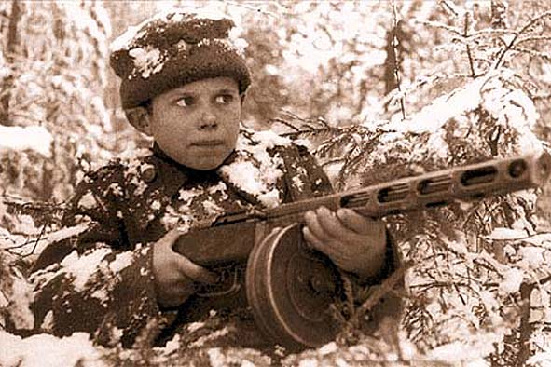
Юнбат Иванов

Slide 11
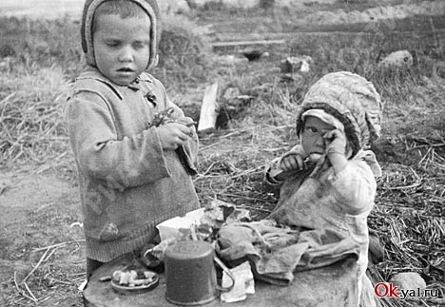
«Мальчик из села Поповки»
Среди сугробов и воронок
В селе, разрушенном дотла,
Стоит, зажмурившись ребёнок -
Последний гражданин села.
Испуганный котёнок белый,
Обломок печки и трубы -
И это всё, что уцелело
От прежней жизни и избы.
При нём избу его спалили,
Угнали маму со двора,
И в наспех вырытой могиле
Лежит убитая сестра.
Стоит белоголовый Петя
И плачет, как старик без слёз,
Три года прожил он на свете,
А что узнал и перенёс.
Не выпускай, боец, винтовки,
Пока не отомстишь врагу
За кровь, пролитую в Поповке,
И за ребёнка на снегу.
С. Я. Маршак

Slide 12
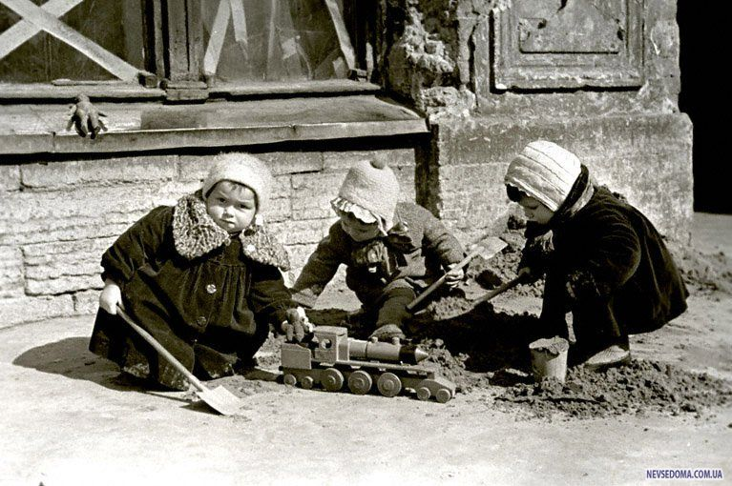
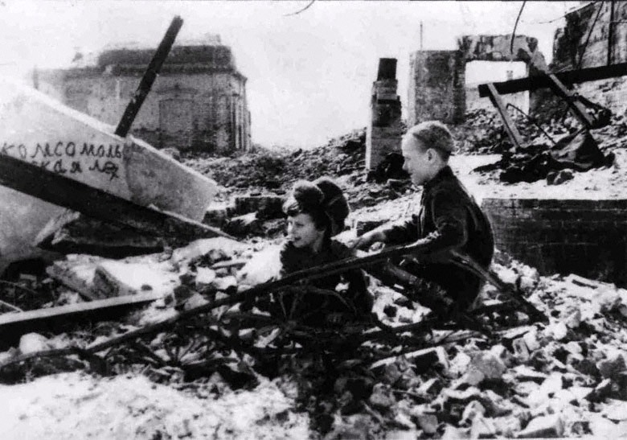
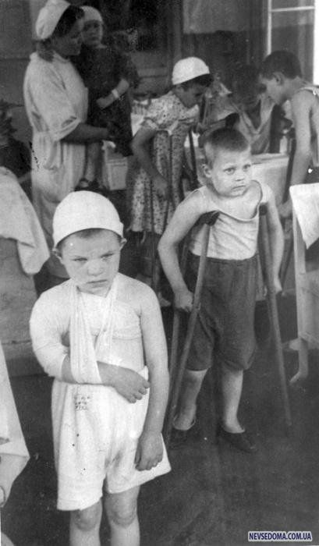
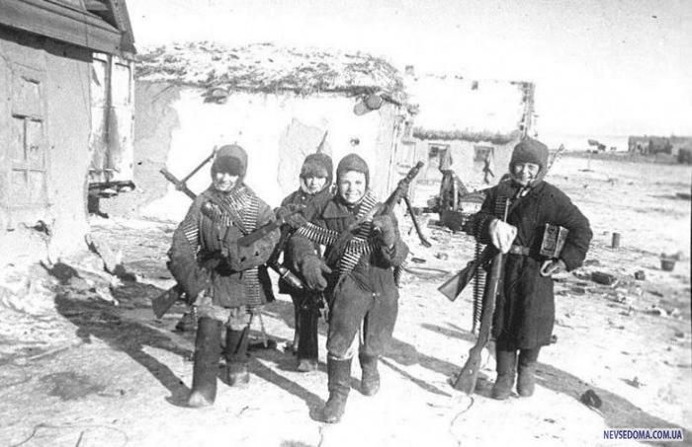
Вот так детишкам было трудно.

Slide 13
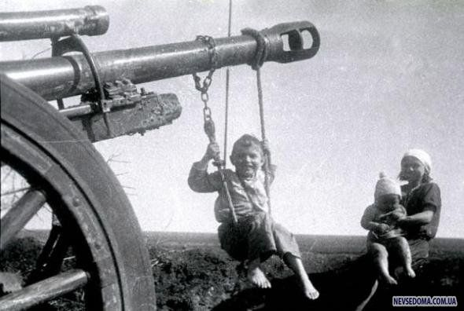
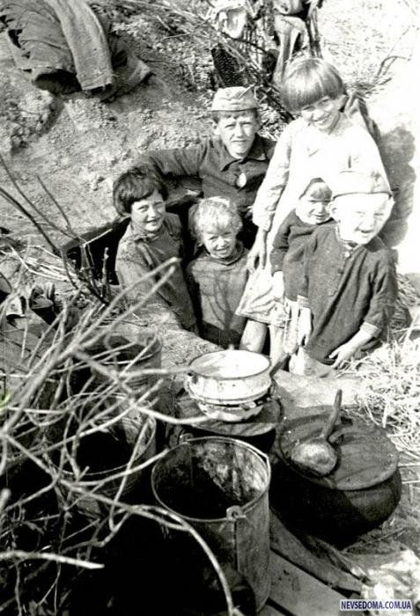
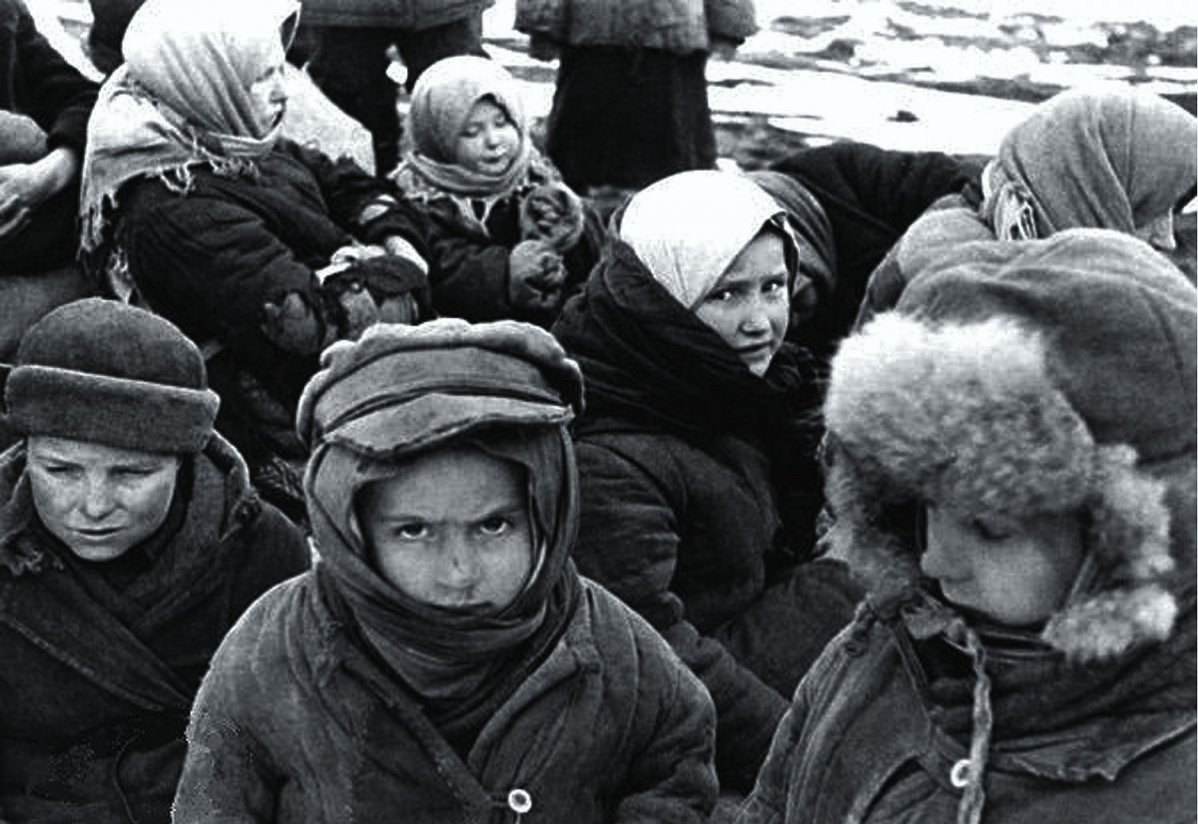
Маленькие старички.

Slide 14
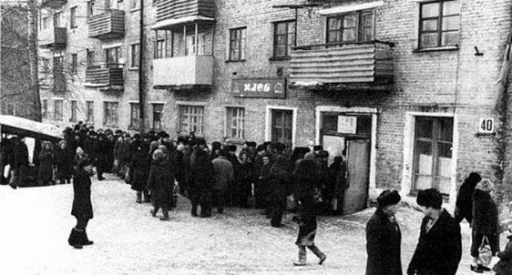
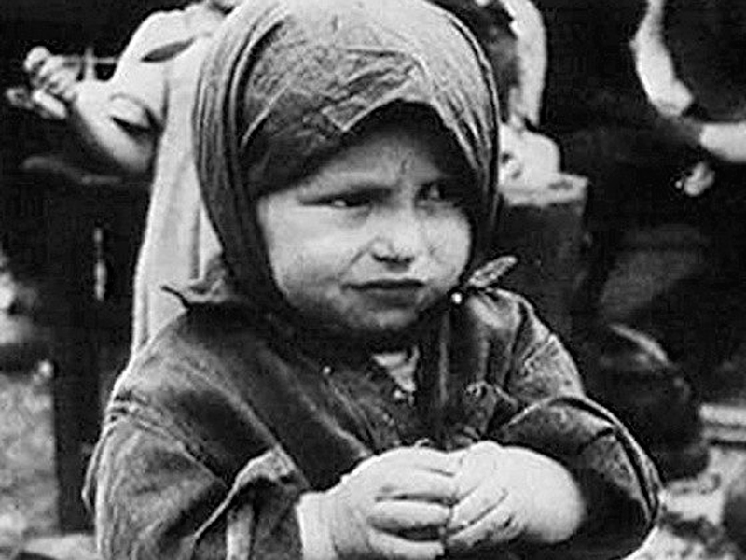
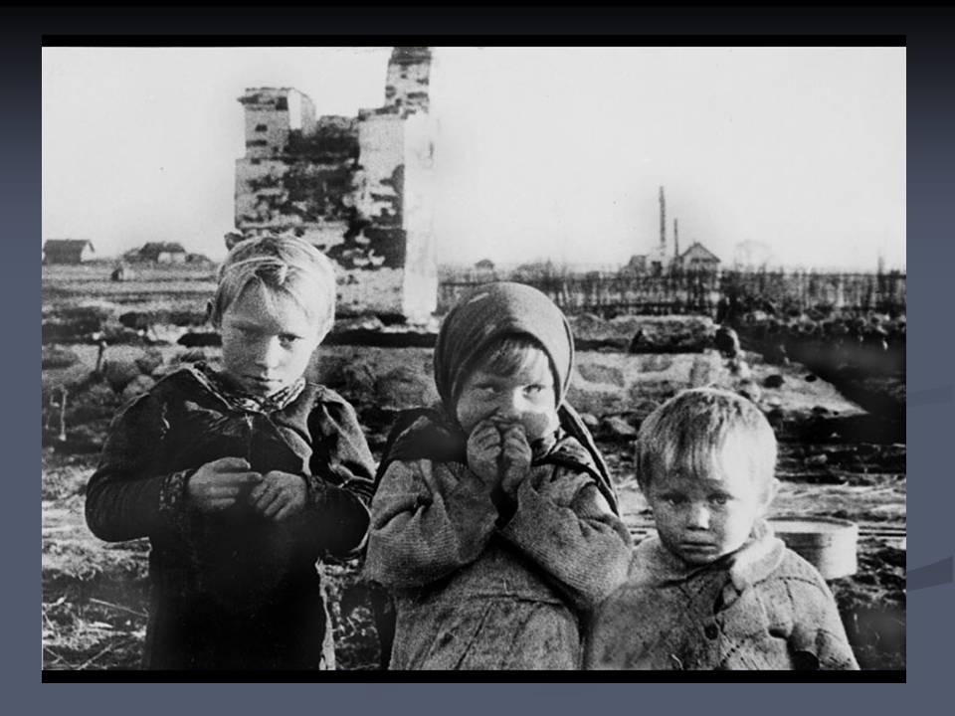
Очередь за хлебом.
Голодные дети.

Slide 15
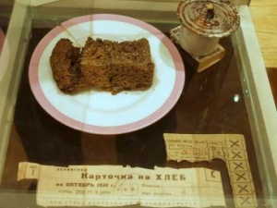
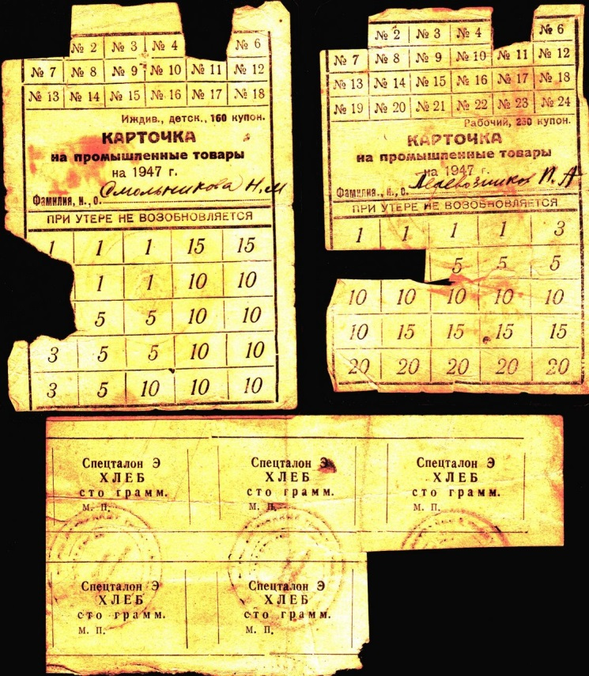
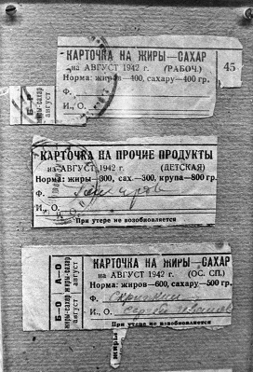
Такой вот маленький кусочек хлеба,
ценили все его в войну.
Продуктовые карточки
Хлебные карточки

Slide 17
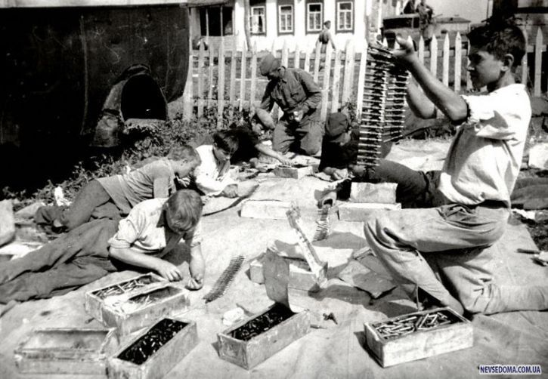
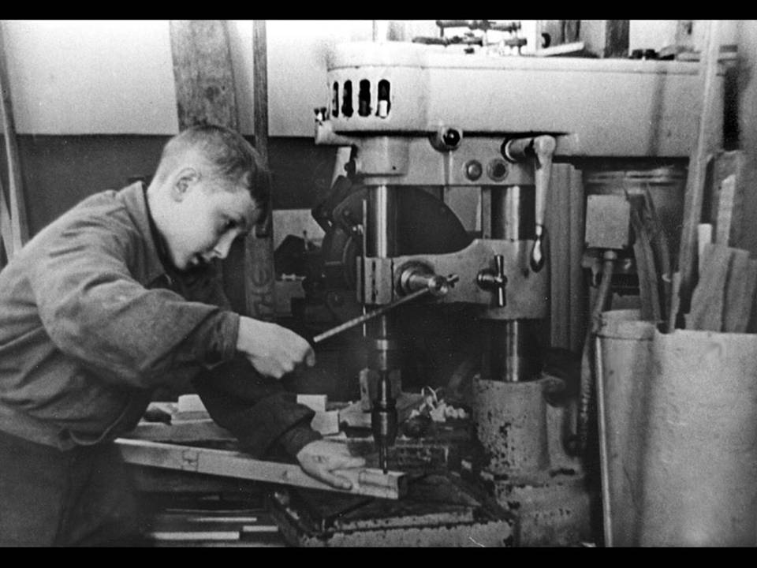
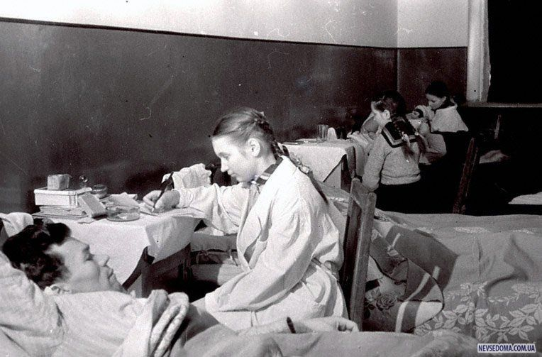
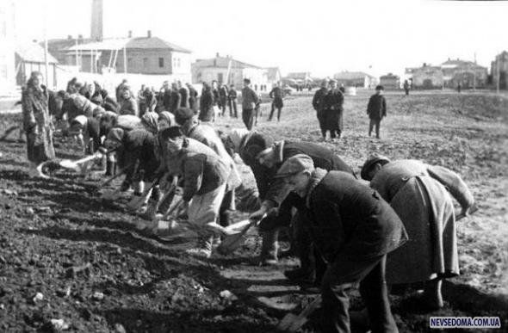

Slide 18
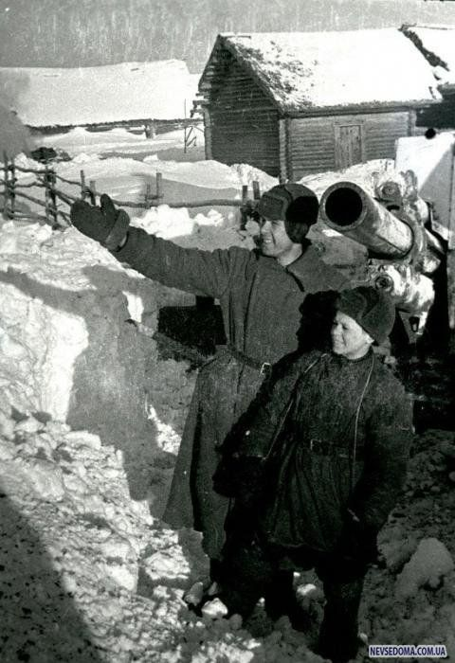
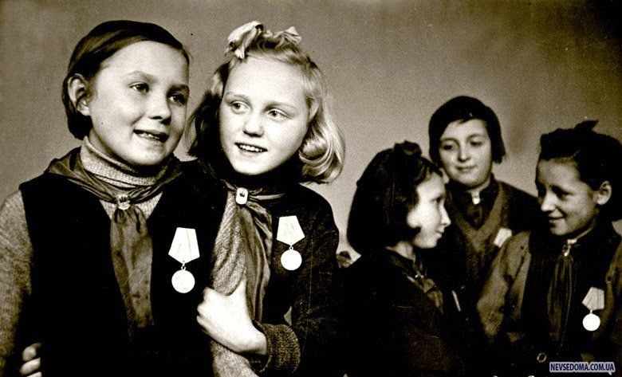
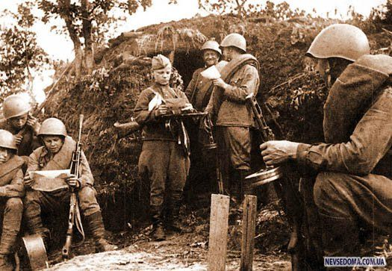

Slide 19
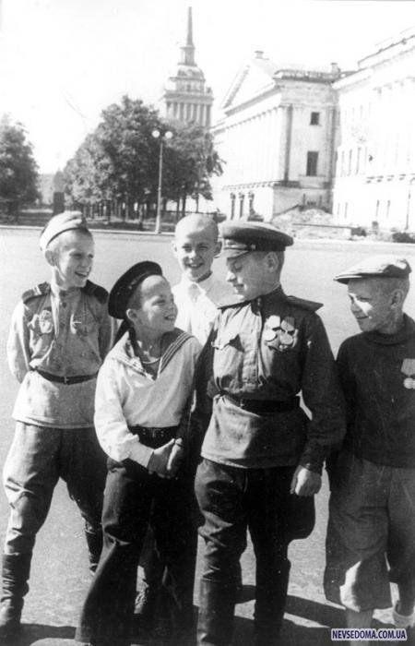
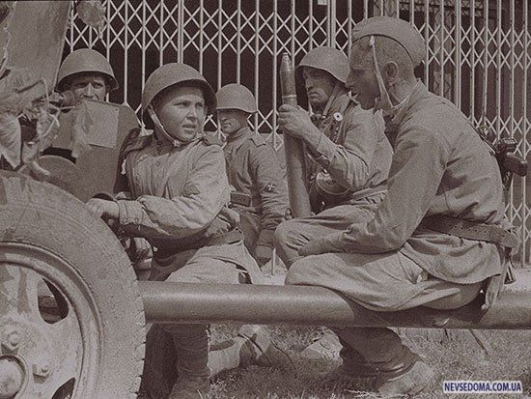
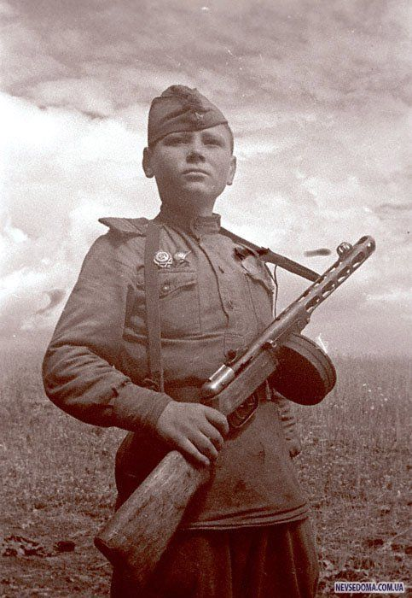
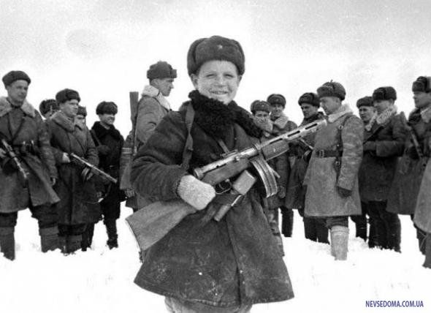

Slide 20
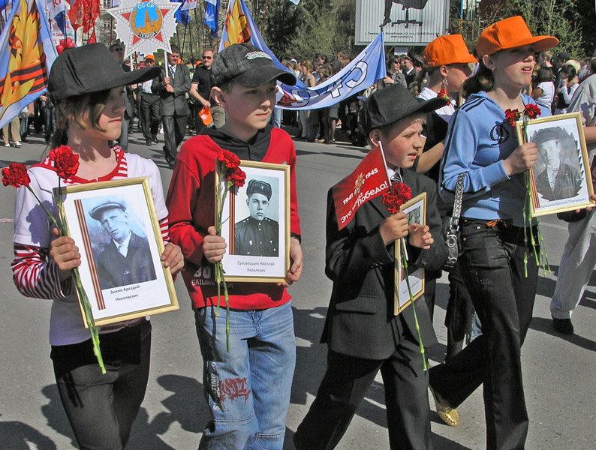
Пусть дети не знают войны
Войны я не видел, но знаю,
Как трудно народу пришлось,
И голод, и холод, и ужас -
Всё им испытать довелось.
Пусть мирно живут на планете,
Пусть дети не знают войны,
Пусть яркое солнышко светит!
Мы дружной семьёй быть должны!

Slide 21
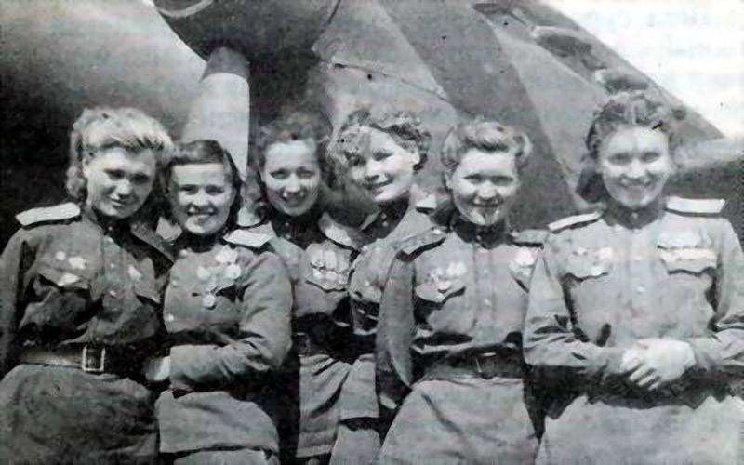
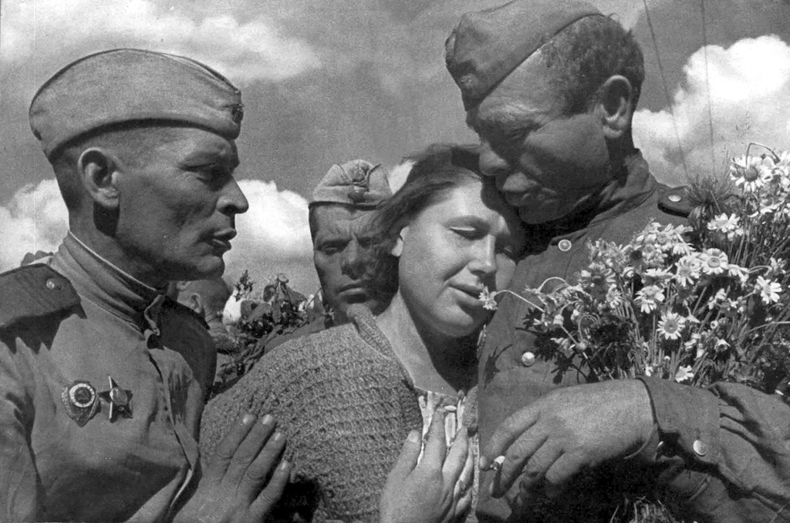

Slide 22
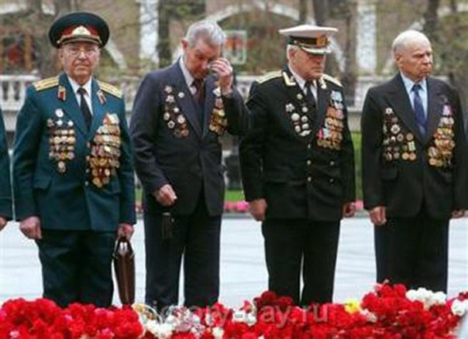
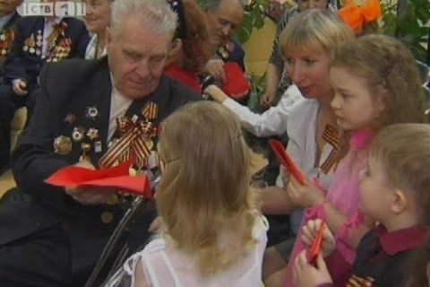
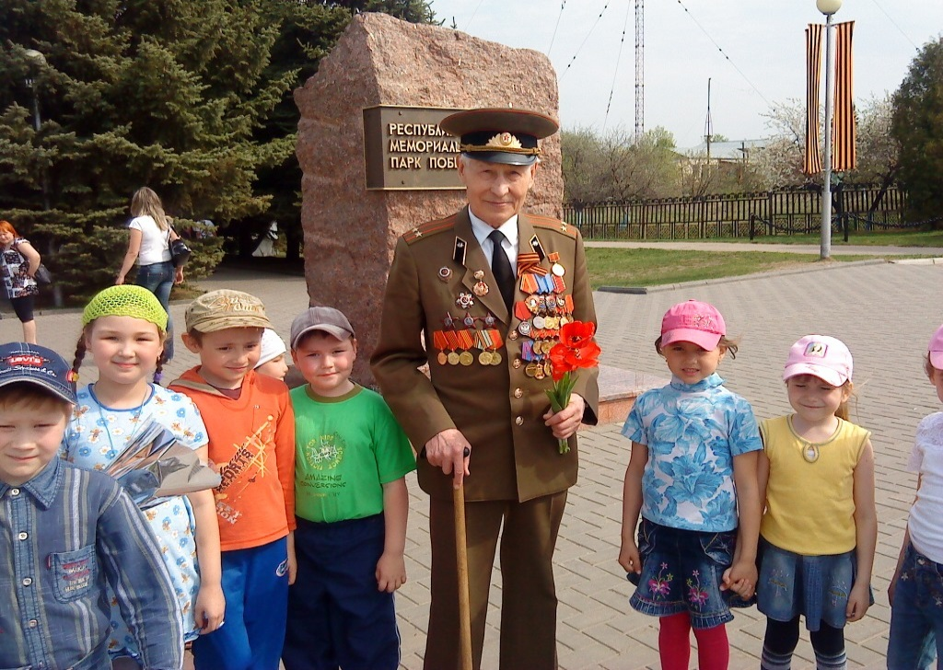
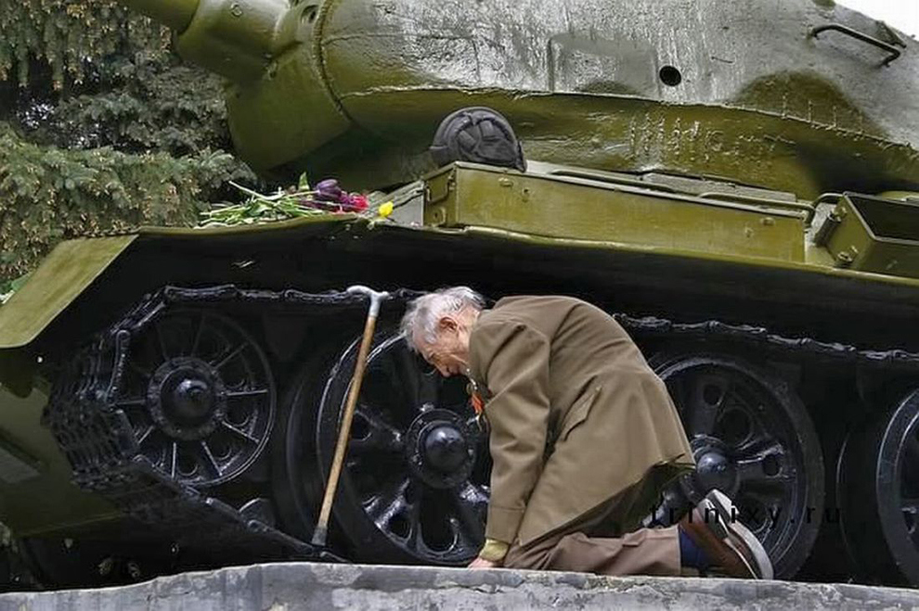
Осталось их совсем немного, поклонимся
им мы друзья.

Slide 23
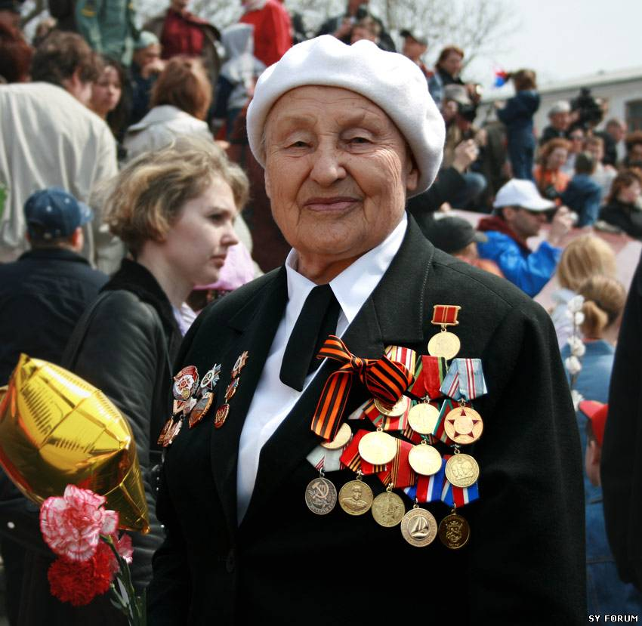
Бабушка надела ордена
И сейчас красивая такая!
День Победы празднует она,
О войне великой вспоминая.
Грустное у бабушки лицо.
На столе солдатский треугольник.
Дедушкино с фронта письмецо
Ей читать и нынче очень больно.
Смотрим мы на дедушкин портрет
И разводим ручками с братишкой:
- Ну какой, какой же это дед?
Он же ведь совсем ещё мальчишка!

Slide 24
